Slide 1

Обобщаем и стараемся писать без ошибок
Урок- защита проектов

Slide 2
Да или нет
Русский язык очень сложный предмет.
Согласны со мною, ребята, иль нет?_________
Бывает учиться трудно? ________
Урок тянется долго, занудно? _________
Мы с ребятами открыли секрет:
Как сделать приятным сложный предмет!
На помощь учёбе приходит игра
Хотите играть, ребята? ___________

Slide 3
Обобщаем и стараемся писать без ошибок
Цели урока:
Обобщим…
Будем учиться…
Станем водящими и участниками…
Оценим …

Slide 4
Обобщаем и стараемся писать без ошибок
Цели урока:
Обобщим…
Будем учиться… замечать орфограммы в корне ,
писать без ошибок
Станем водящими и участниками…
игр, сделанных своими руками
Оценим … свои знания и старания
знания о главных орфограммах письма

Slide 5





Строим маршрут
Сундук
знаний
Собираем родственников
Улица главных орфограмм
?
Вопрос Почемучки

Slide 6


Сундук знаний
1 группа: Для чего нужны слова? Расскажи о словах названиях.
2 группа: Какие слова называются однокоренными? Что такое форма слова?
3 группа: Какие части слова знаем? Почему изменяется окончание слова?

Slide 7

Собираем родственников
Снег
Зима
Река

Slide 8

Улица главных орфограмм
Какие главные орфограммы знаем?
Безударные гласные
Парные по глухости-звонкости согласные
Какие способы проверки
главных орфограмм используем?

Slide 9

Улица главных орфограмм
Способы проверки главных орфограмм
Подобрать однокоренное слово | Изменить слово
Назвать ласково Узкий-узенький | По числам Ед.ч. Мн.ч. Дома- дом
2. Сделать большим или маленьким Зуб- зубик - зубище | По вопросам Кто? Что? В лесу- лес Кого? Чего? Дуб- дубов
3. Обратиться к значению слова Снеговик- из снега | 3. Каков? Гадкий - гадок
 | 4. Что делал? Что сделал? Бегун - бегал
 | Что делает? Что сделает? Писал - пишет
 | Что делаю? Что сделаю? Вёз - везу

Slide 10

Защита проектов
Проведите игру с классом

Slide 11


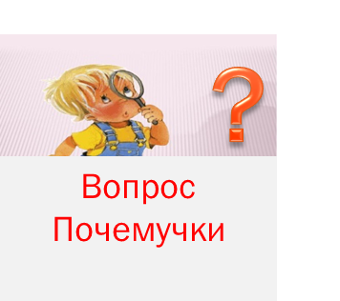


Slide 12


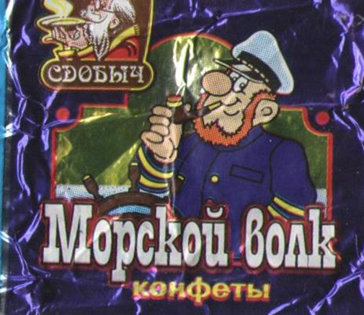
Правильно ли будет, если
С . молётик - сом
. лоцветик - олово
М . рской волк – Марс
Почему волк морской? Волк ведь живёт в лесу, значит он лесной?

Slide 13
Подводим итоги

Slide 14
Используемые ресурсы
http://www.liveinternet.ru/users/lule/post219287551
4. https://img- fotki.yandex.ru/get/3102/200418627.ae/0_12c61c_d2cfb71c_orig.png
2. http://cs630823.vk.me/v630823319/2aa3/neud1yUZ1Lc.jpg
3. http://iblogis.ru/wp-content/uploads/2012/12/itogi.png

